Slide 1
NÚMEROS ESCRITOS A MÃO
FUNÇÕES DE ATIVAÇÃO BREAST CÂNCER ÍRIS (FLORES)
PROFESSOR: Rafael Roque
GRUPO: Jéssica Andrade, Brenda Shiue

Slide 2
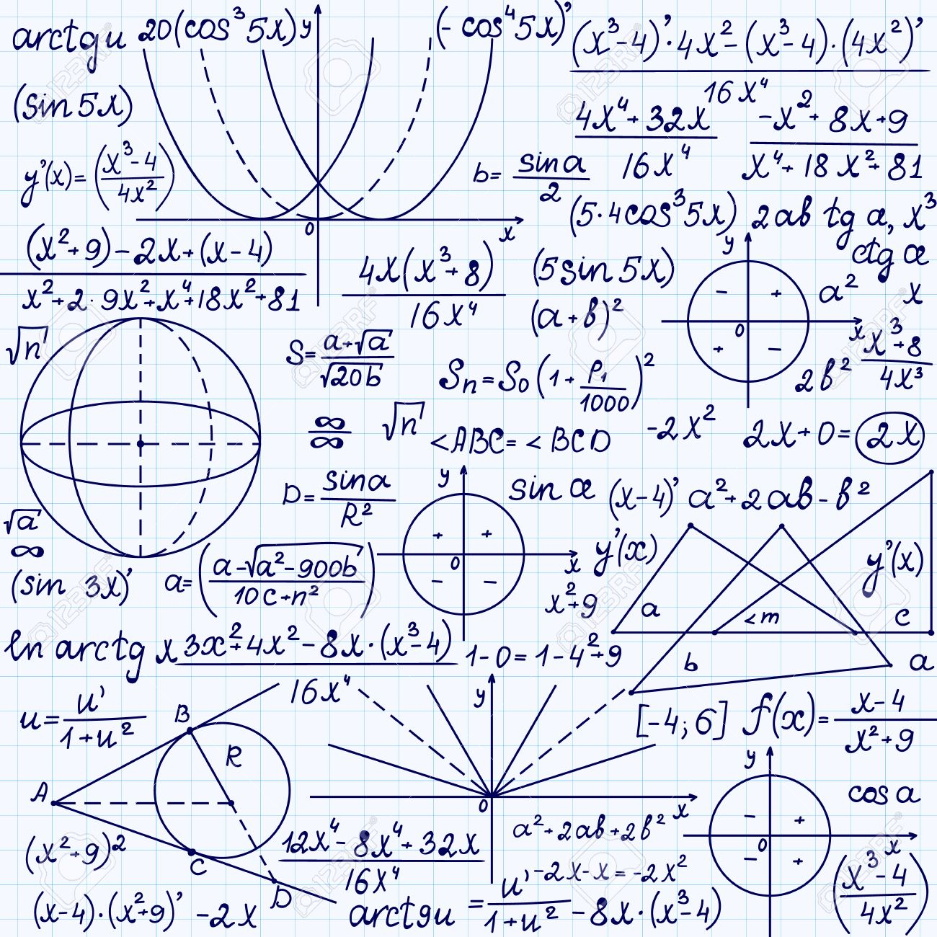
FUNÇÕES DE ATIVAÇÃO

Slide 3
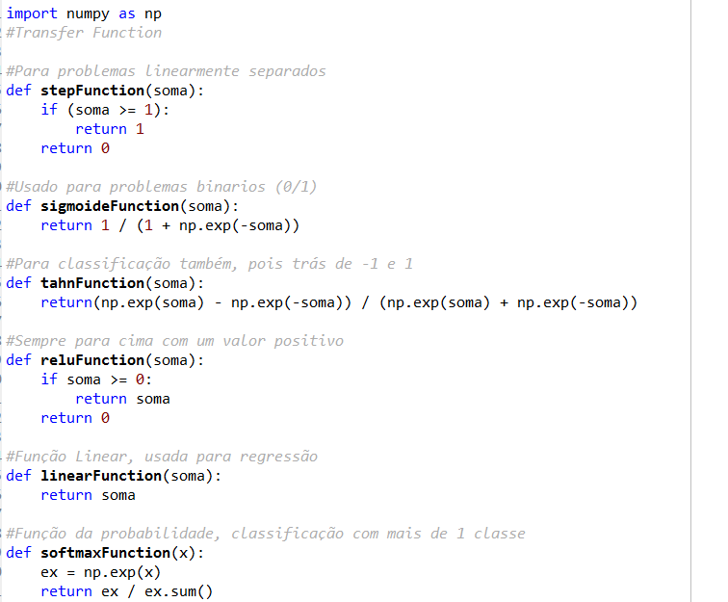
FUNÇÕES DE ATIVAÇÃO

Slide 4
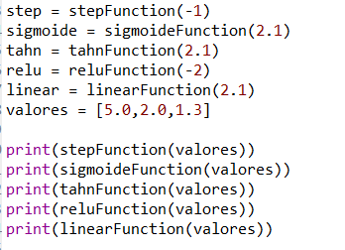
DECLARAÇÃO

Slide 5
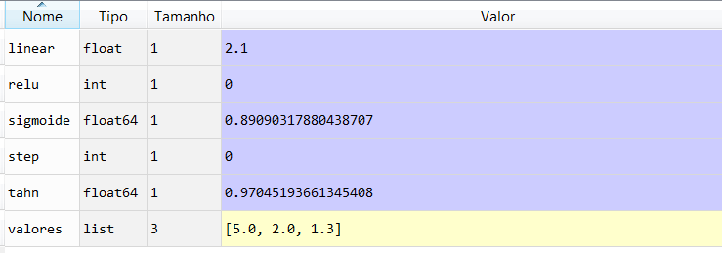
RESULTADO

Slide 6
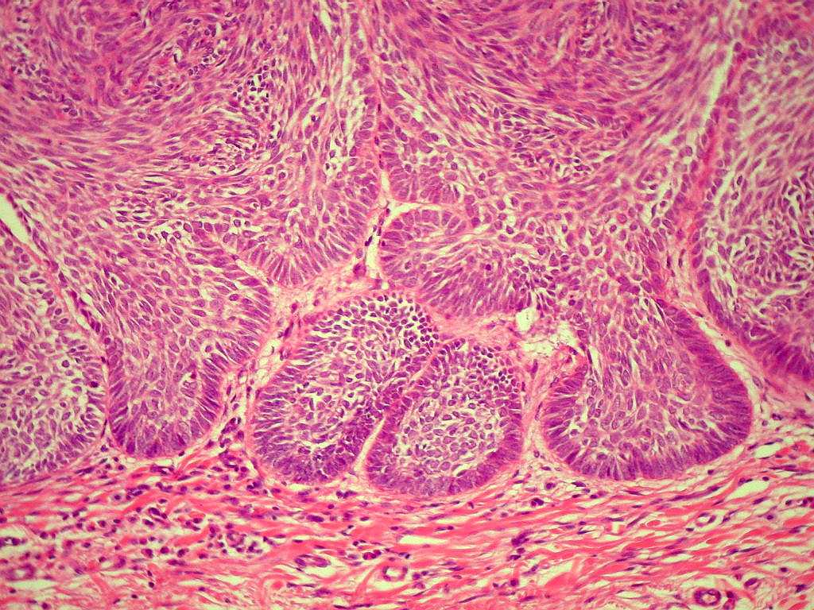
BREAST CÂNCER

Slide 7
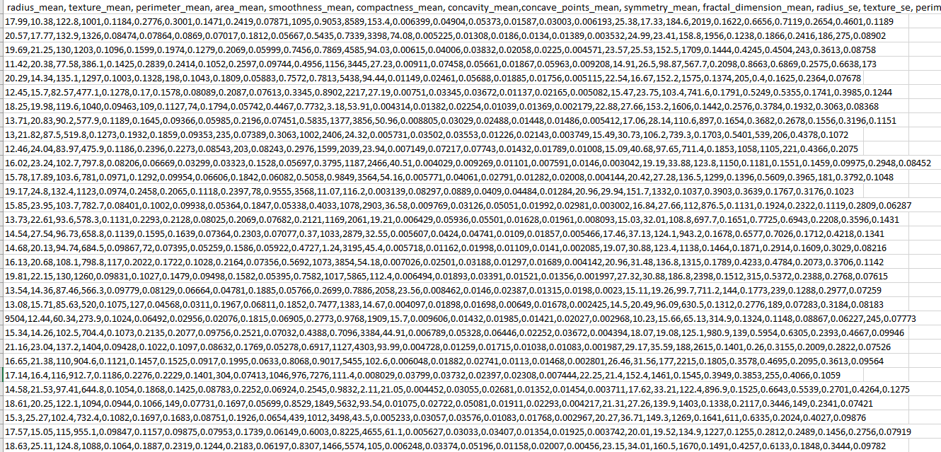
Base de Dados - ENTRADA

Slide 8
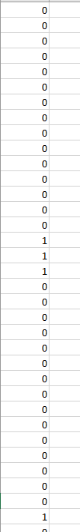
Base de Dados
SAÍDA

Slide 9
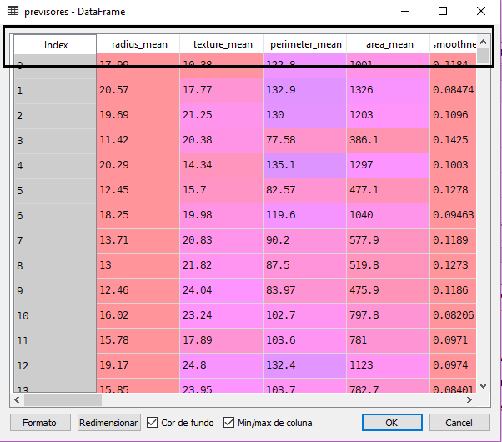
PREVISORES

Slide 10
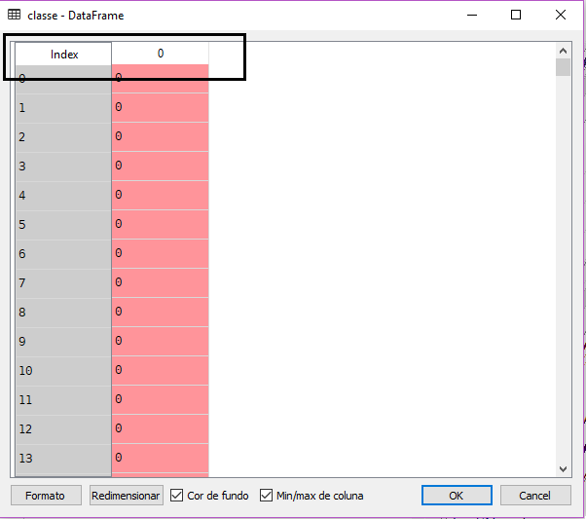
COMPARADORES

Slide 11
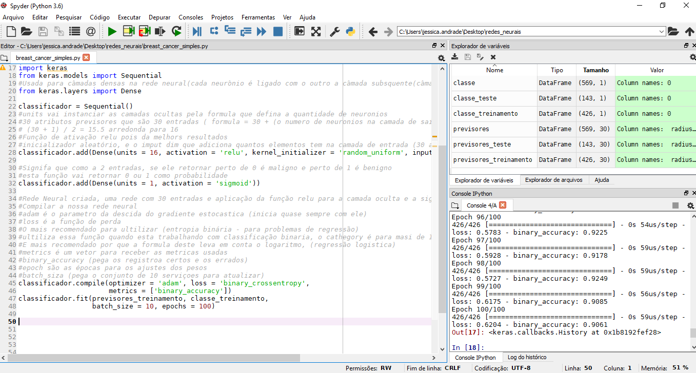
EXECUÇÃO

Slide 12
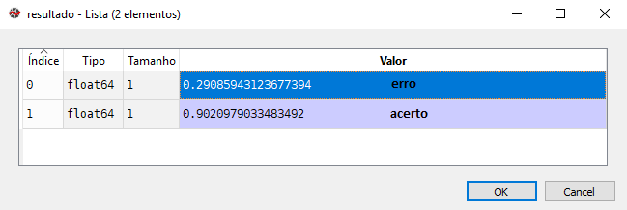
RESULTADO - accuracy_score

Slide 13
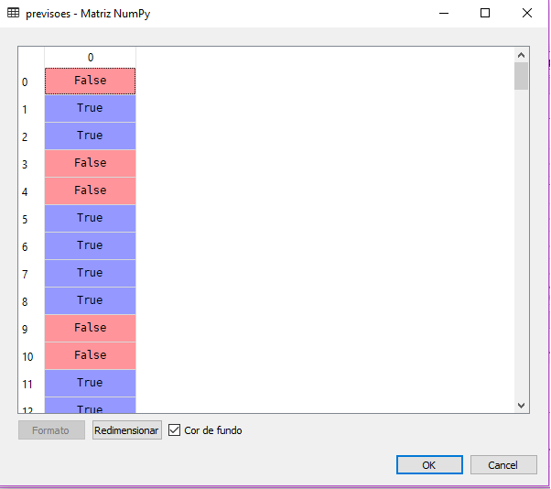
RESULTADO - predict

Slide 14
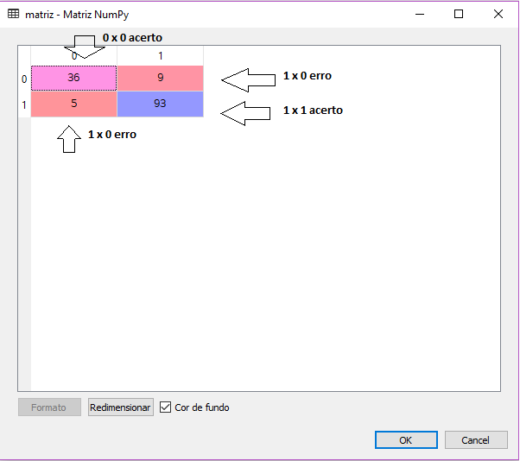
RESULTADO - confusion_matrix

Slide 15
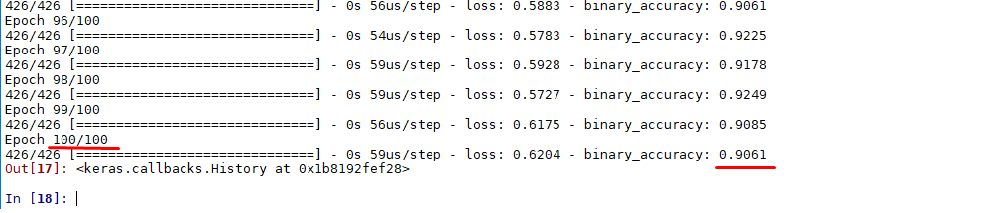
RESULTADO – épocas e valores

Slide 16
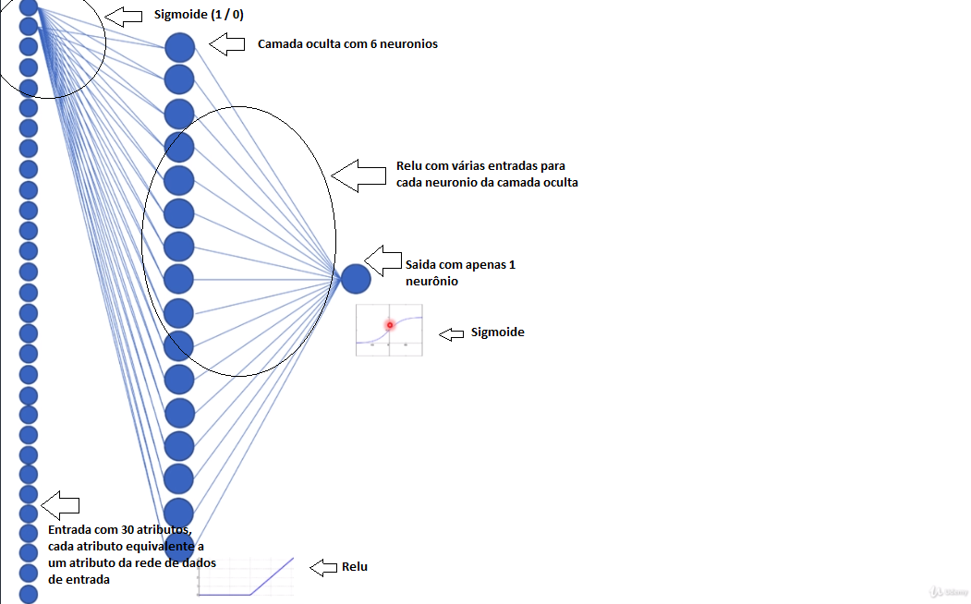
REPRESENTAÇÃO

Slide 17
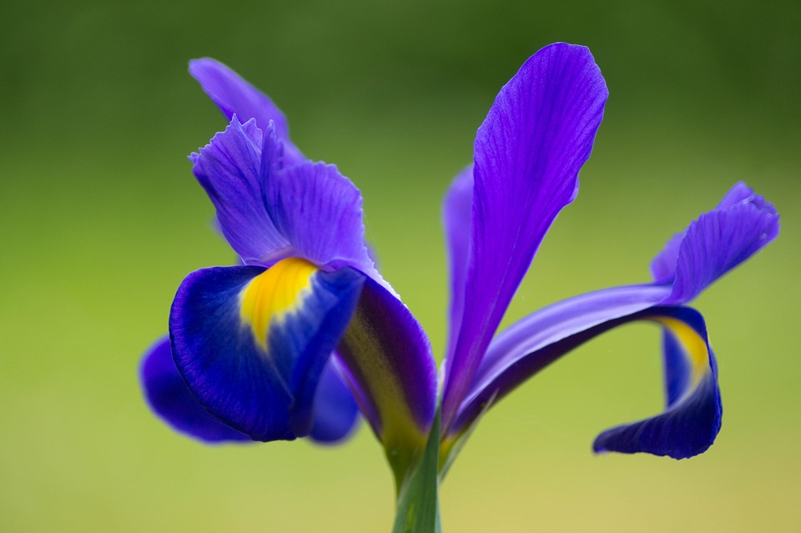
IRIS (FLORES)

Slide 18
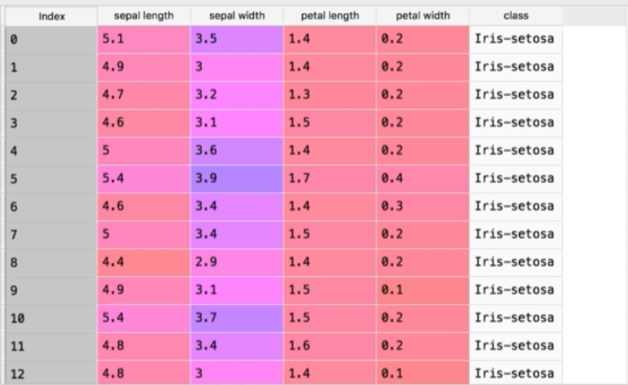
Base de Dados - ENTRADA

Slide 19
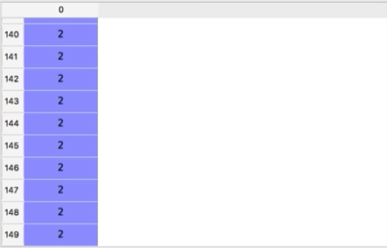
Base de Dados - SAÍDA

Slide 20
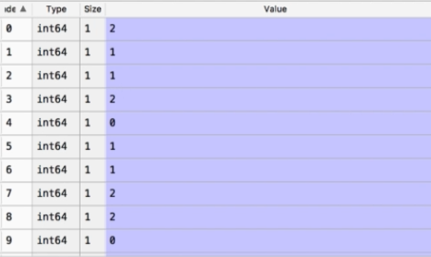
PREVISORES

Slide 21
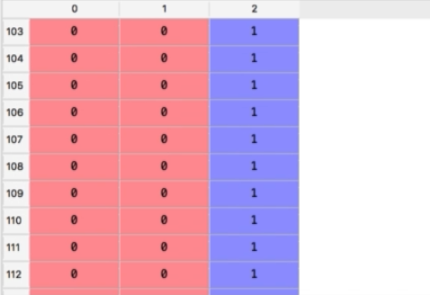
DUMMY

Slide 22
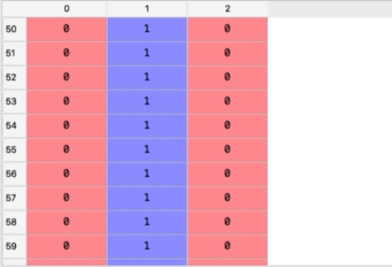
DUMMY

Slide 23
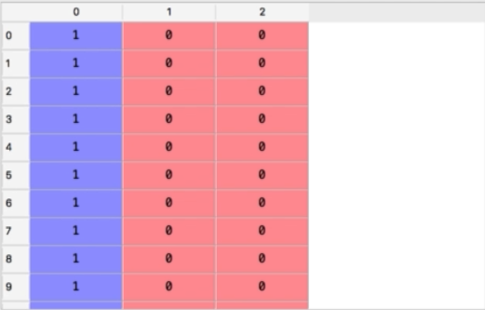
DUMMY

Slide 24
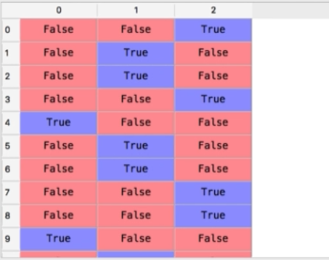
RESULTADO - predict

Slide 25
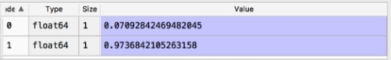
RESULTADO - accuracy_score

Slide 26
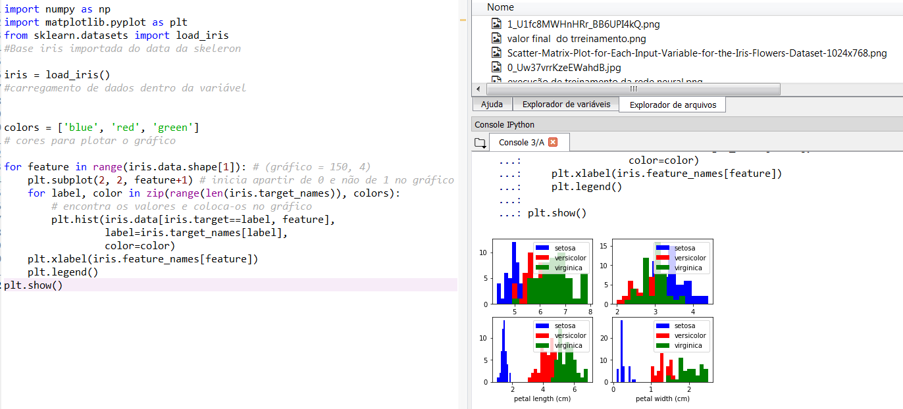
EXECUÇÃO - matplot

Slide 27
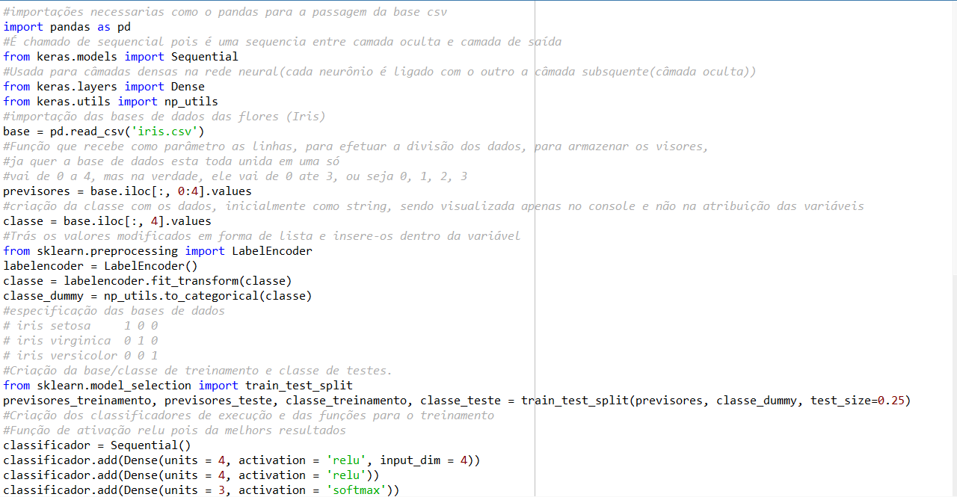
EXECUÇÃO

Slide 28
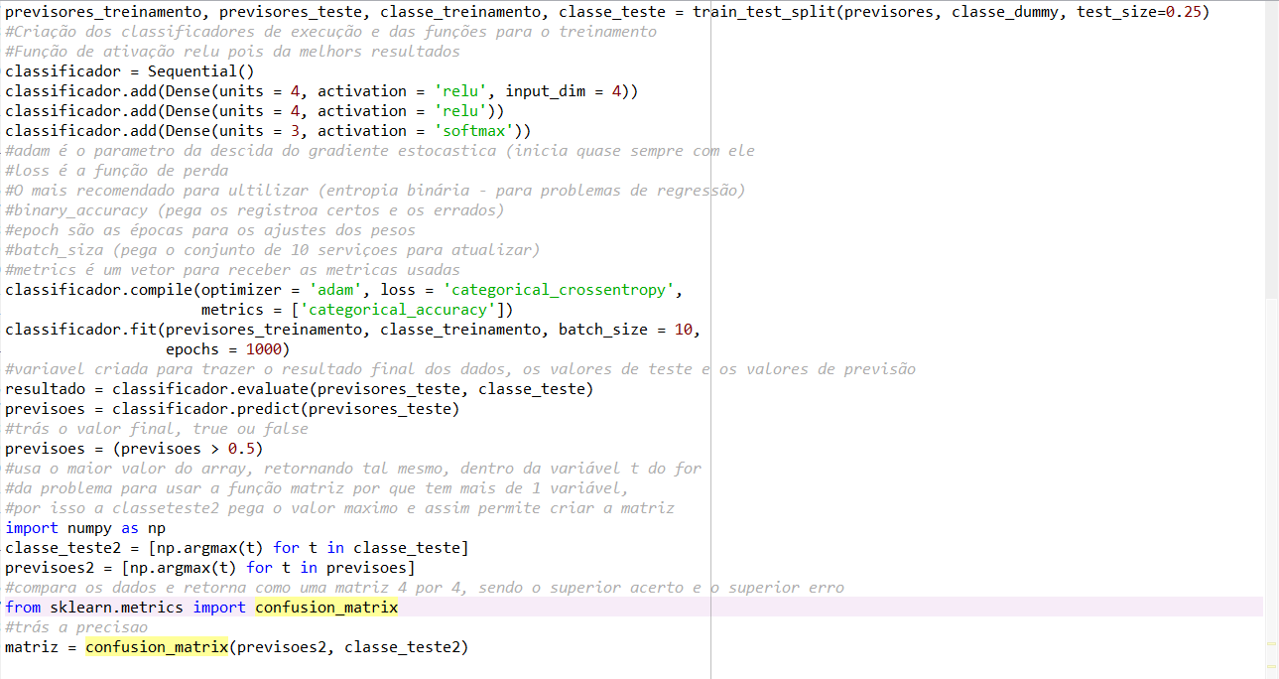
EXECUÇÃO

Slide 29
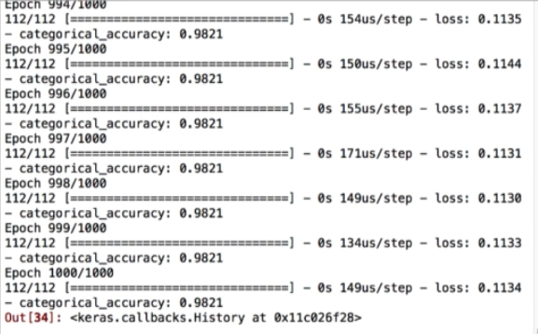
RESULTADO – épocas e valores

Slide 30
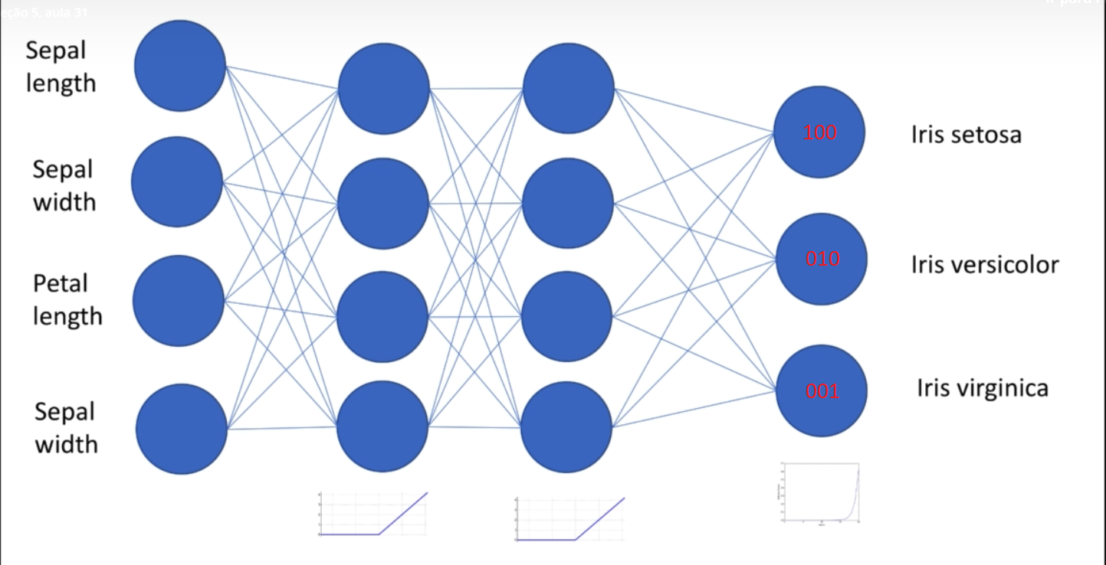
REPRESENTAÇÃO

Slide 31
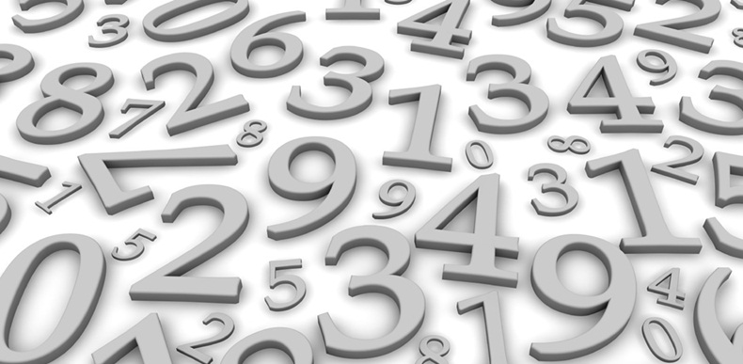
NÚMEROS FEITOS A MÃO

Slide 32
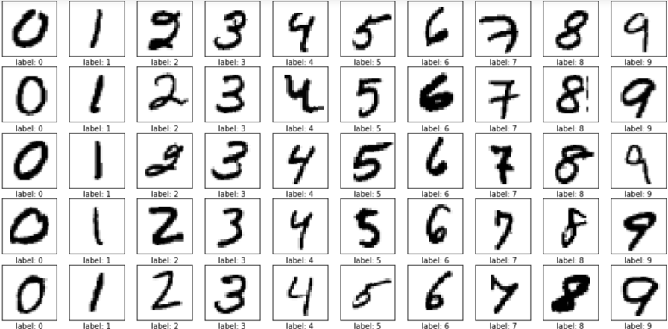
BASE DE DADOS -INDEXES

Slide 33
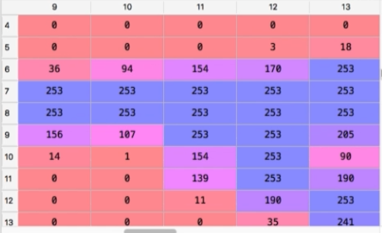
BASE DE DADOS - ENTRADA

Slide 34
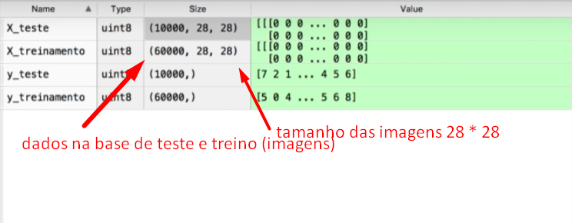
BASE DE TESTE E TREINO

Slide 35
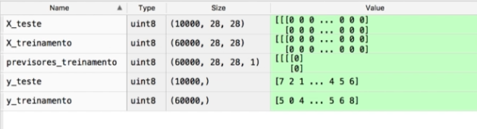
TIPOS DE PARÂMETROS UINT8

Slide 36
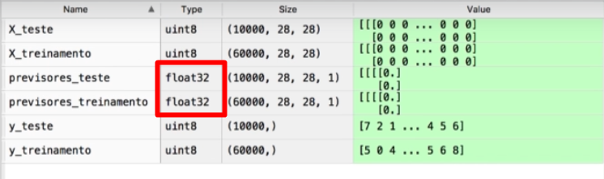
TIPOS DE PARÂMETROS FLOAT-32

Slide 37
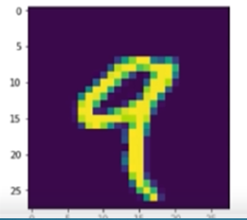
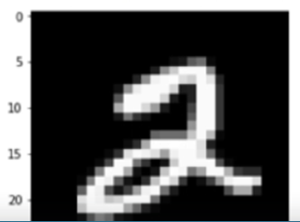
COM COR / SEM COR

Slide 38
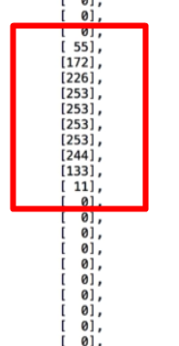
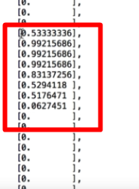
VALORES ALTOS / VALORES BAIXOS

Slide 39
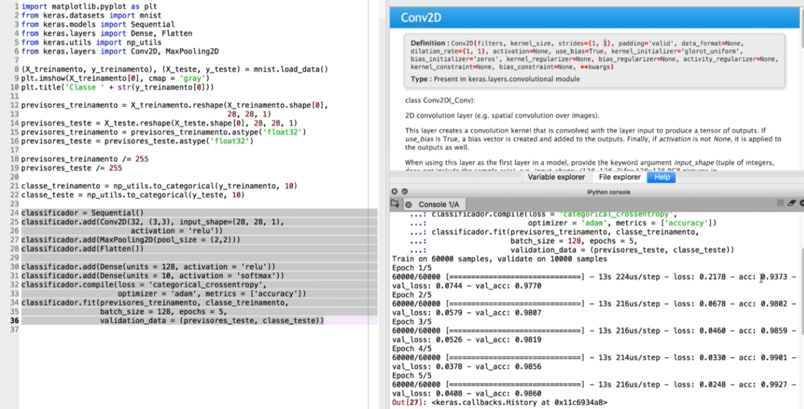
EXECUÇÃO

Slide 40
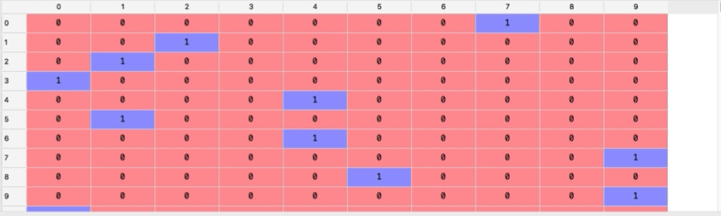
RESULTADOS

Slide 41
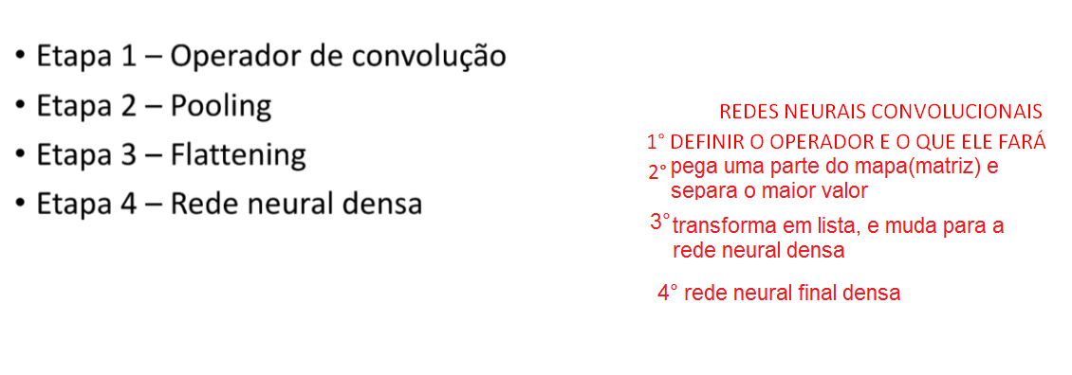
REDES NEURAIS CONVOLUCIONAIS

Slide 42
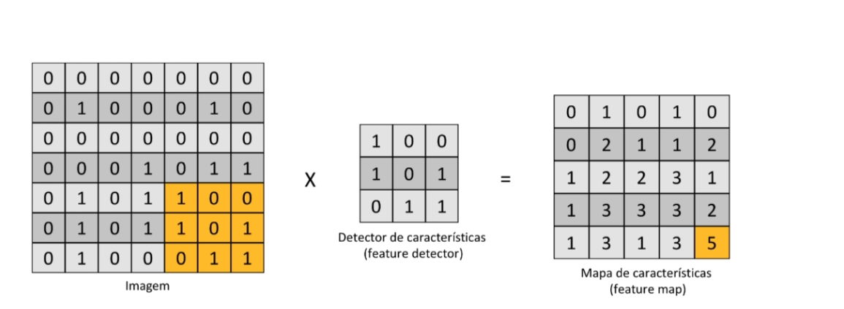
REPRESENTAÇÃO – OPERADOR DE CONVULÇÃO

Slide 43
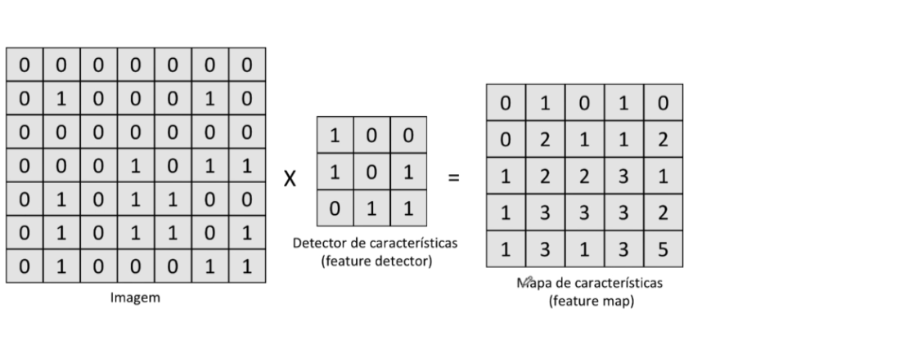
REPRESENTAÇÃO - RELU

Slide 44
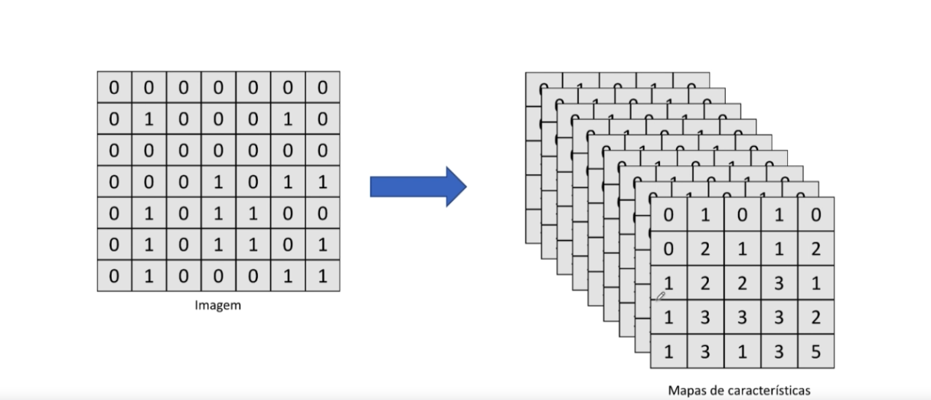
REPRESENTAÇÃO – MAPA DE CARACTERÍSTICAS

Slide 45
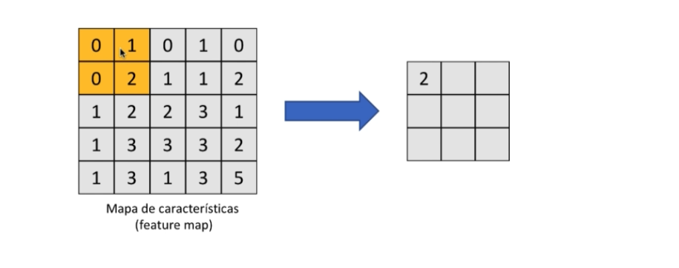
REPRESENTAÇÃO -POOLING

Slide 46
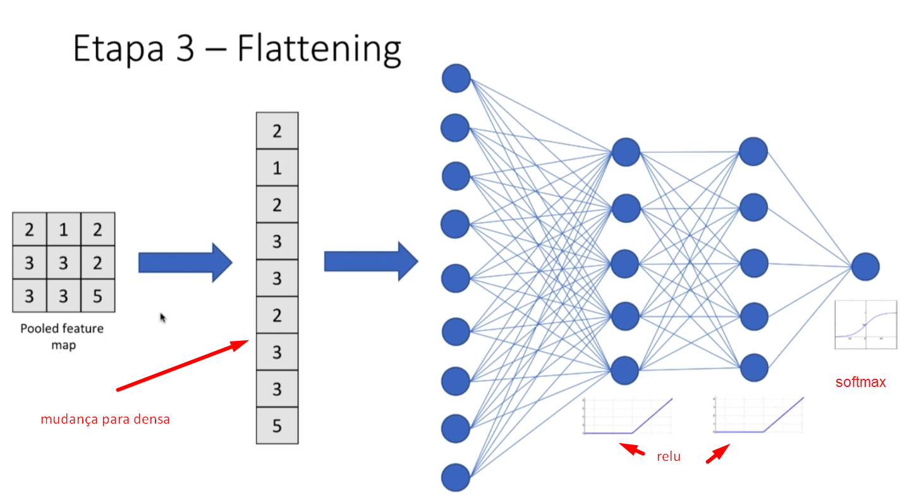
REPRESENTAÇÃO - FLATTENING

Slide 47
REPRESENTAÇÃO – REDE NEURAL DENSA

Slide 48
NÚMEROS ESCRITOS A MÃO
FUNÇÕES DE ATIVAÇÃO BREAST CÂNCER ÍRIS (FLORES)
Jéssica Andrade, Brenda Shiue

